Slide 1


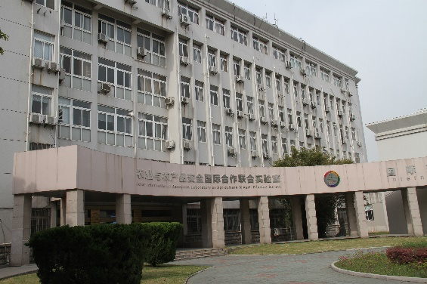
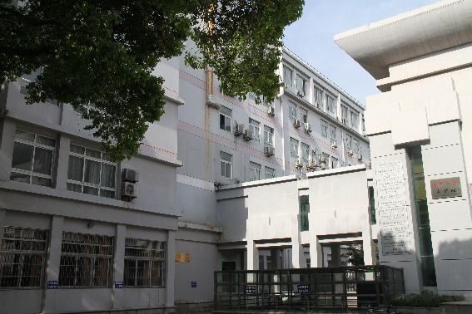
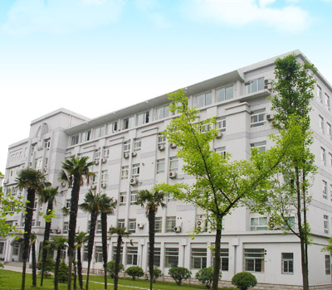
实验场所
实验室主体位于扬州大学文汇路校区农牧楼4-6楼，已有总面积5700m²
功能区 | 地点 | 面积(m²)
作物功能基因组学研究 | 农牧楼北楼5-6层 | 2400
作物遗传生理分析公共平台 | 农牧楼北楼4层 | 800
作物分子育种 | 推广楼1层、国际合作楼4-5层 | 800
作物新品种推广示范 | 推广楼2层 | 400
辅助用房 | 挂藏楼1-2层、网室1层 | 1300

Slide 2
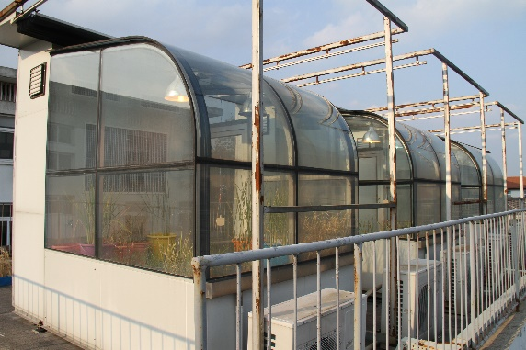
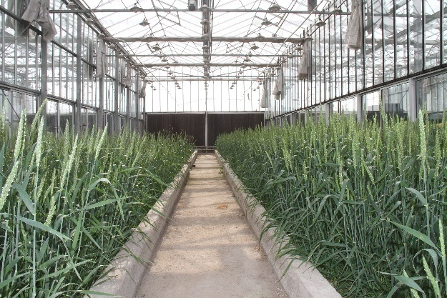
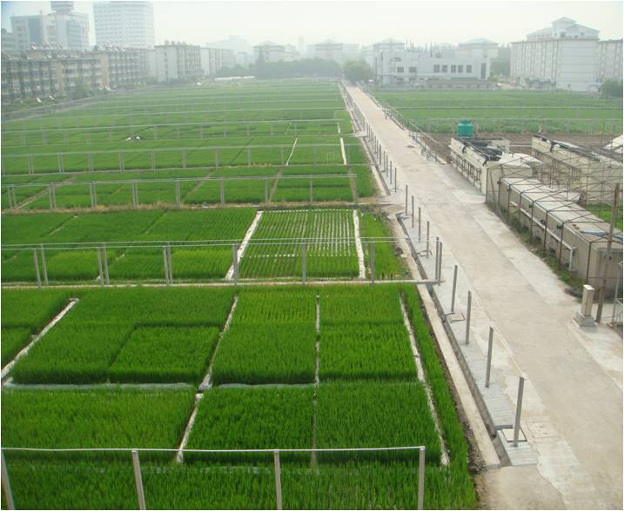
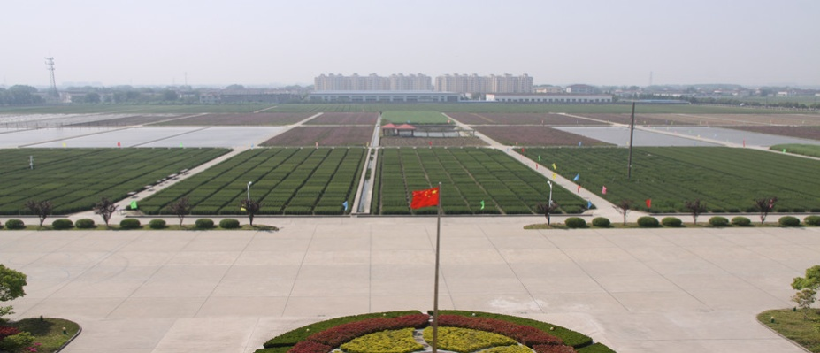
配套设施
牵头单位：
高标准温室654 m²
智能人工气候室306 m²
校内高标准试验田210亩
不同地区育种示范基地320亩
海南陵水南繁基地50亩
现代农业科教示范园区(高邮)2300亩
共建单位：
  农业科研育种基地900亩
  产学研基地4个

Slide 3
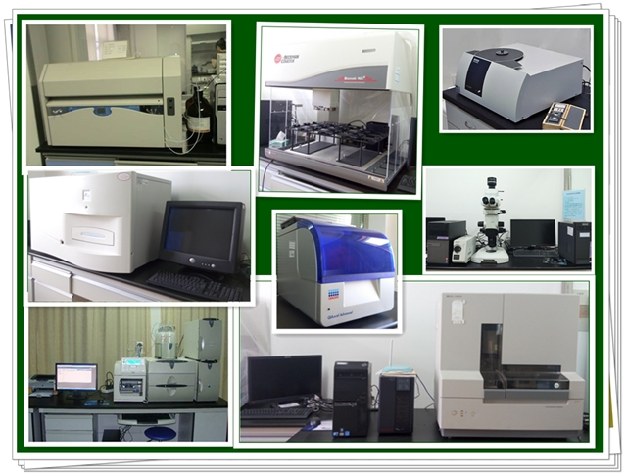
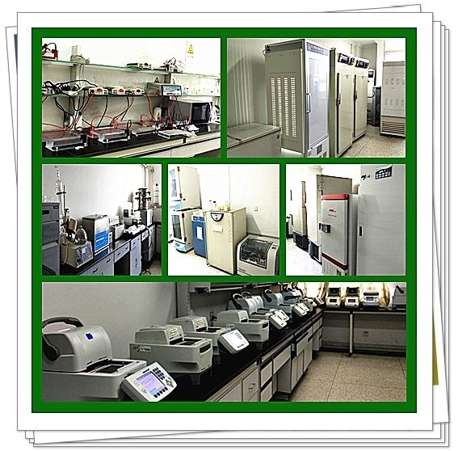
已有平台与设备
目前拥有设备1000多台件，总价值5489万元
其中5万元以上仪器176台套，仪器总值4097万元
用途 | 台件数 | 价值（万元）
组学和分子生物学研究 | 71 | 1360
生理生化和品质分析 | 46 | 1705
细胞生物学研究 | 7 | 483
其它（生物信息学等） | 51 | 549

